Slide 1
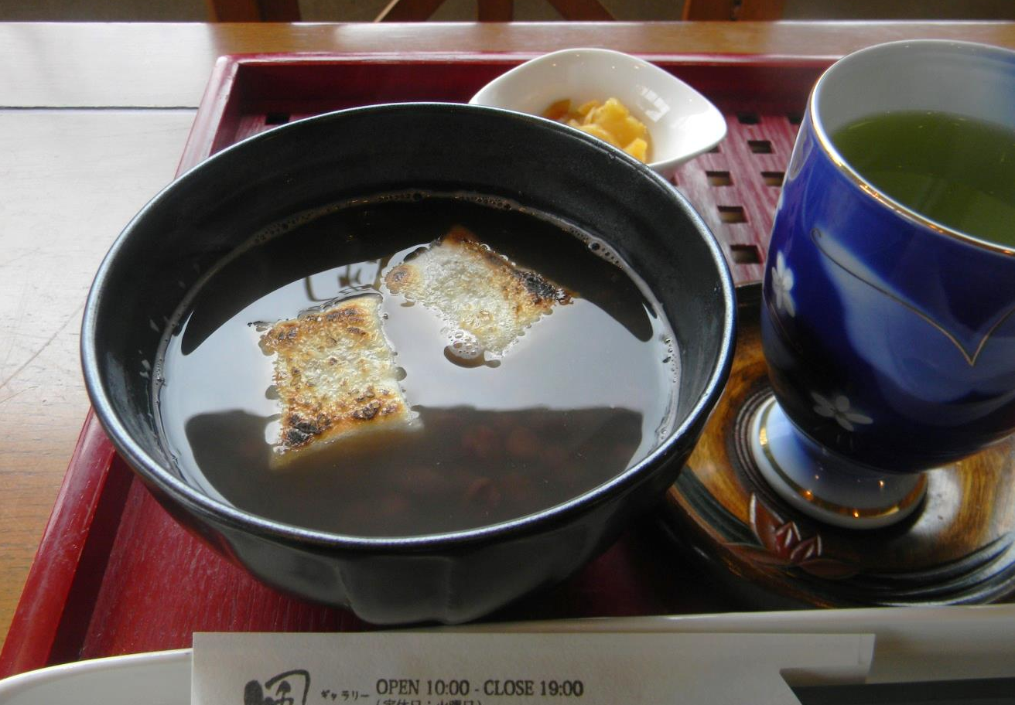
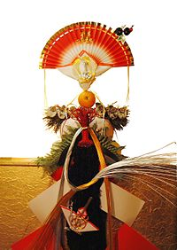
心も体も温まる「ぜんざい」
季節限定メニュー
６００円

